Slide 1
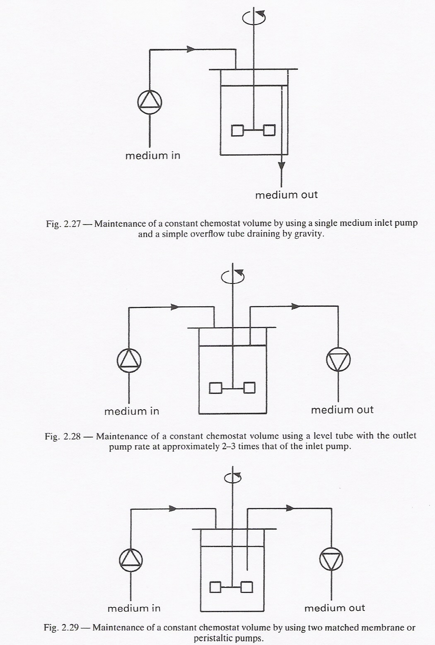
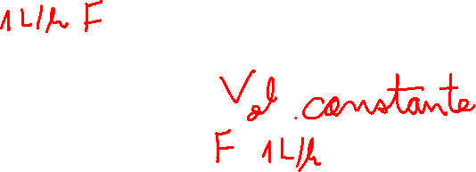
FERMENTAÇÃO CONTÍNUA
1. Introdução
Fonte: Scragg, A.H. Chap. 2. Bioreactors in Biotechnology. Ellis Horwood, 1991.

Slide 2

Classificação, de acordo com o parâmetro que se deseja manter constante:
Quimiostato
Auxostato
- turbidostato
-pHstato
-O₂stato

Slide 3
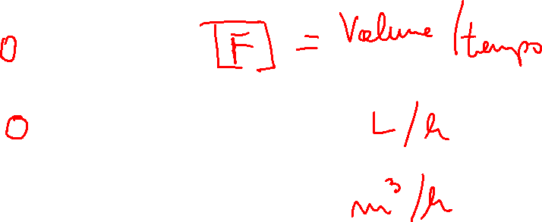
Esquema de um biorreator com entradas e saídas de componentes
V
Biorreator homogêneo

Slide 4
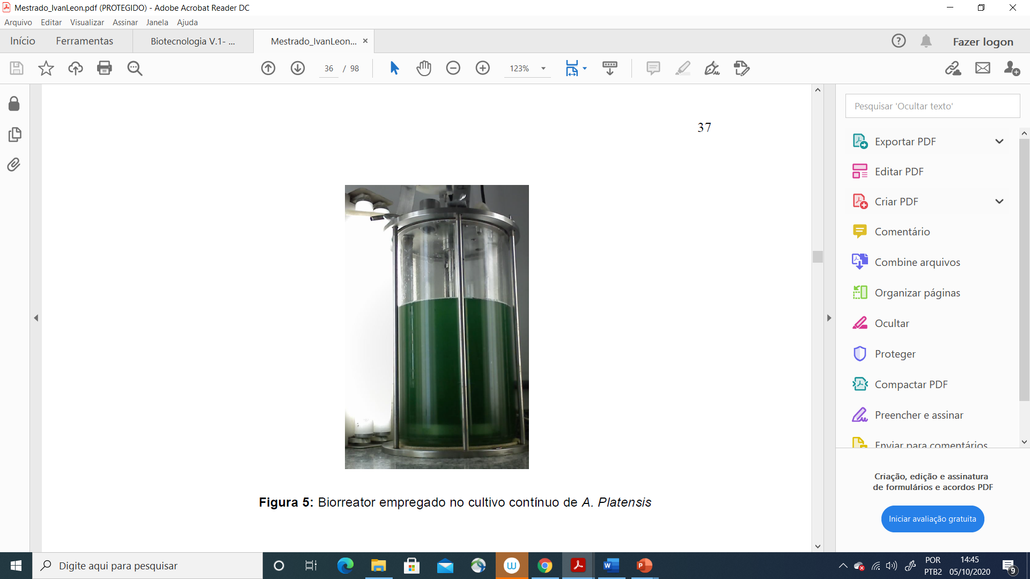
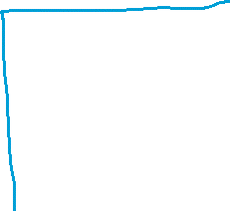

Fonte: Ávila-León, I.A. Estudo do cultibo de Spirulina platensis por processo contínuo com uréia como fonte de nitrogênio. Dissertação de Mestrado. FCF-USP. 2010.

Slide 5


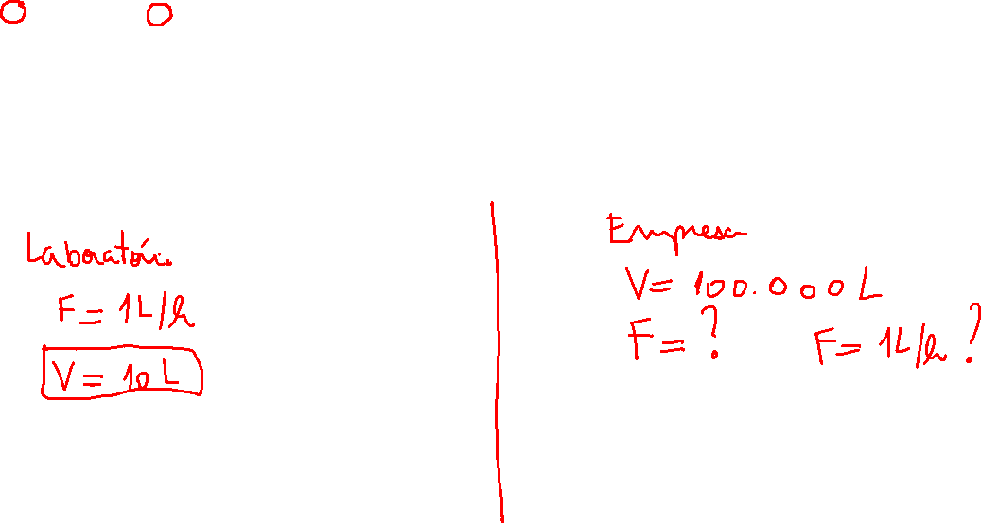





• Definições
Vazão volumétrica (F)
Vazão específica de alimentação (D)
Tempo de residência (θ_{R})
V
Biorreator homogêneo

Slide 6












• Definições
Vazão volumétrica (F)
Vazão específica de alimentação (D)
Tempo de residência (θ_{R})
V
Biorreator homogêneo

Slide 7



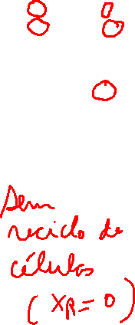


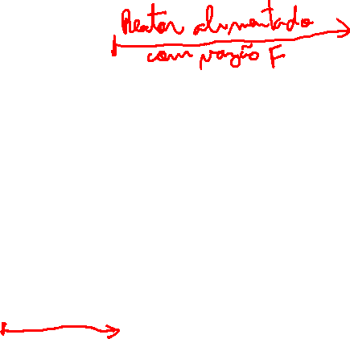


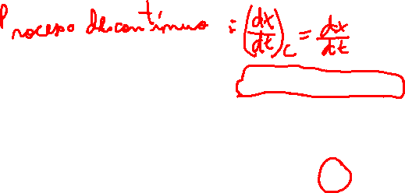

Comportamento típico de processos contínuos em biorreatores de mistura
V
Biorreator homogêneo

Slide 8


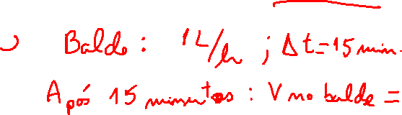

Balanço material para células (intervalo dt)
V
Biorreator homogêneo

Slide 9



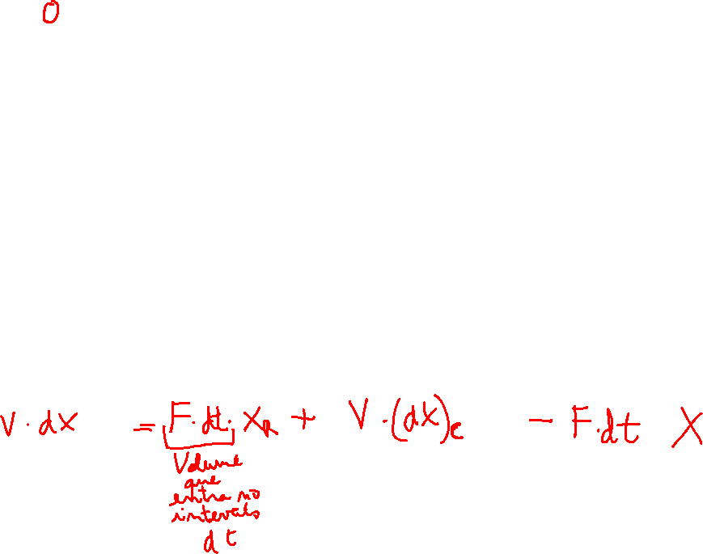

Balanço material para células (intervalo dt)
V
Biorreator homogêneo

Slide 10










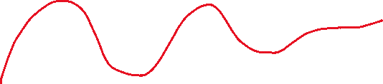

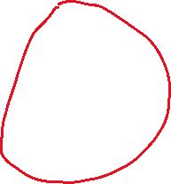





Slide 11

























Slide 12




























Slide 13








































Slide 14











Slide 15



















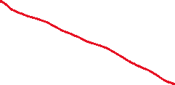






Slide 16












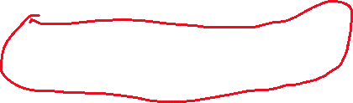


Slide 17












Balanço de substrato (intervalo dt)
V
D = F/V
Biorreator homogêneo

Slide 18












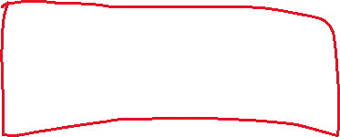







Dividindo por V . dt, temos

Slide 19










Balanço de produto (intervalo dt)
V
D = F/V
Biorreator homogêneo
Dividindo por V . dt, temos

Slide 20







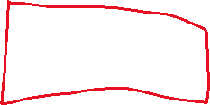










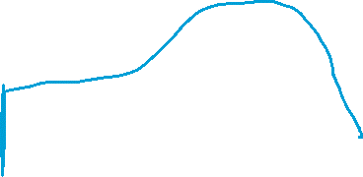


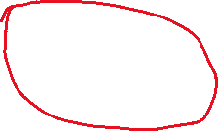




(1)
(2)
Em regime permanente, da eq. (2) temos:
(3)
Substituindo (3) em (1), em condições de regime permanente, temos:

Slide 21








Cálculo de Y_{P/S} em processo contínuo

Slide 22





























Cálculo da produtividade em processo contínuo (P_{X} e P_{P})

Slide 23









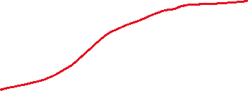



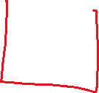



Slide 24































Slide 25




















Cálculo da produção em processo contínuo (P_{RX} e P_{RP})

Slide 26














V
D = F/V
Biorreator homogêneo

Slide 27





















Slide 28
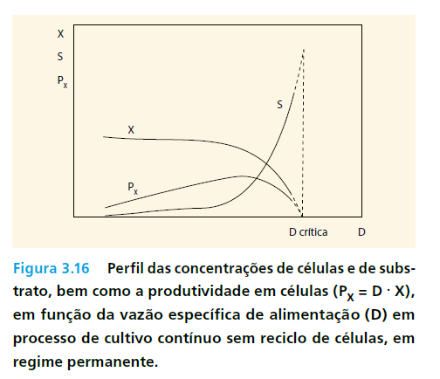






Fonte: Adaptado de Faciotti, 2001

Slide 29
























Processo descontínuo de cultivo

Slide 30













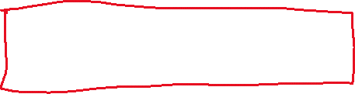








Slide 31


































Slide 32















Slide 33
Produção associada e não associada ao crescimento celular

Slide 34



Slide 35

















